Slide 1
微信开发者工具
李伟

Slide 2
目标
深度理解微信开发者工具，让开发者工具为自己的开发效率加成。

Slide 3
知识点
微信开发者工具存在的意义
代码编译
开发者工具的常用功能

Slide 4
微信开发者工具存在的原因
微信开发者工具存在的原因肯定是因为当时其它开发者工具写不了微信小程序。
因为小程序渲染层和逻辑层分离，webstorm 之类的网页开发工具是写不了写小程序的，必须使用微信开发者工具。
微信开发者工具是小程序开发生态一站式IDE，其功能有：代码开发、编译运行、界面和逻辑调试、真机预览、发布版本等。

Slide 5
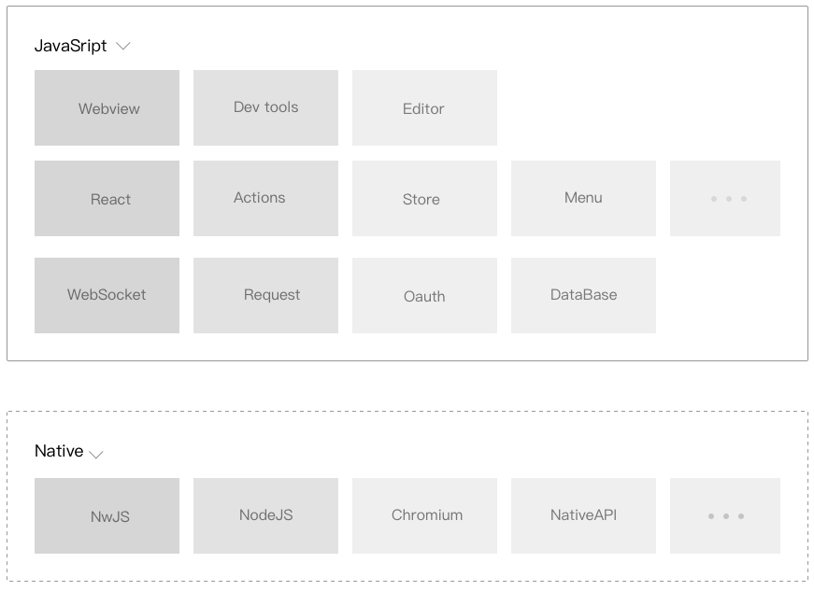
微信开发者工具底层框架
底层模块：基于nw.js ，使用node.js、chromium以及系统API来实现
用户交互层：使用React、Redux等前端技术框架来搭建，可以跨Mac和Windows 平台使用。

Slide 6
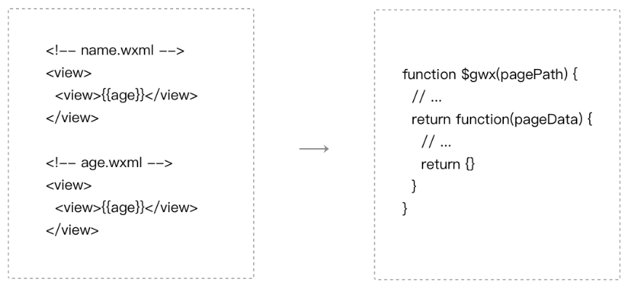
文件编译
微信的渲染环境无法直接理解wxml和wxss文件，所以微信开发者工具会用一个二进制的wxml编译器把wxml和wxss文件编译成js 后放到微信的渲染环境中运行。
对于js 文件，在代码上传之前会被ES6转ES5、代码压缩等，最后合并成一个app-service.js

Slide 7
开发者工具的常用功能
删除项目历史
建立代码片段
工作区设置
窗口面板的显示和隐藏
快捷键设置
模拟操作
添加编译模式
……

Slide 8
总结
这一章我们主要讲了微信开发者工具的一些概念知识，对开发者工具的灵活使用，还要大家多去尝试。

